Slide 1
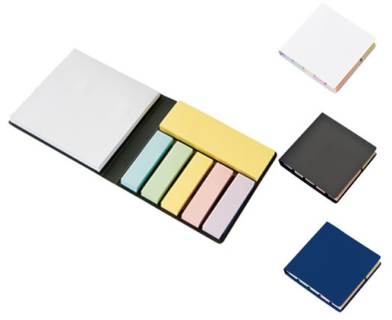
【提案書】
ブックメモ付箋(S)
特徴
コンパクトで持ち歩きにも便利なブック型のメモ付箋、Sサイズです。三種類の付箋がセットになっておりますので用途に合わせて使い分けられるため、とても便利で有難がられるアイテムです。
納期
納期スペース
仕様
素 材：紙(各色約50枚)､PP 他
サイズ：79×79×10mm（包装形態：OPP袋）
備 考：ロイヤルネイビー・リアルブラック・スノーホワイト
お見積
お見積りスペース

